Slide 1
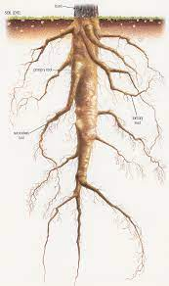
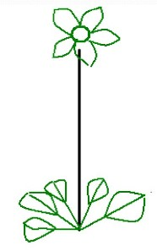
TAJNIČKA
Časti, ktorými sa stonka predlžuje
Časť koreňa, ktorá sa nachádza pod pokožkou a je tvorená prevažne z parenchymatického pletiva

Slide 2
LIST
FYLOM

Slide 3
Obsah
Funkcia listu
Vonkajšia stavba listu
Vnútorná stavba listu
Postavenie listov na stonke
Typy žilnatín
Význam listov

Slide 4
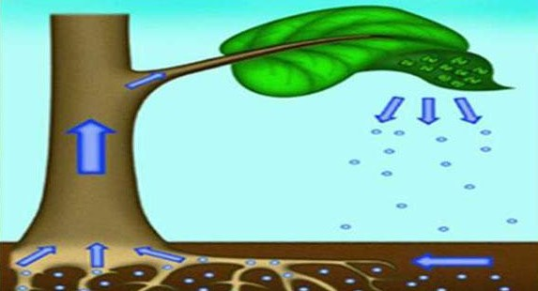
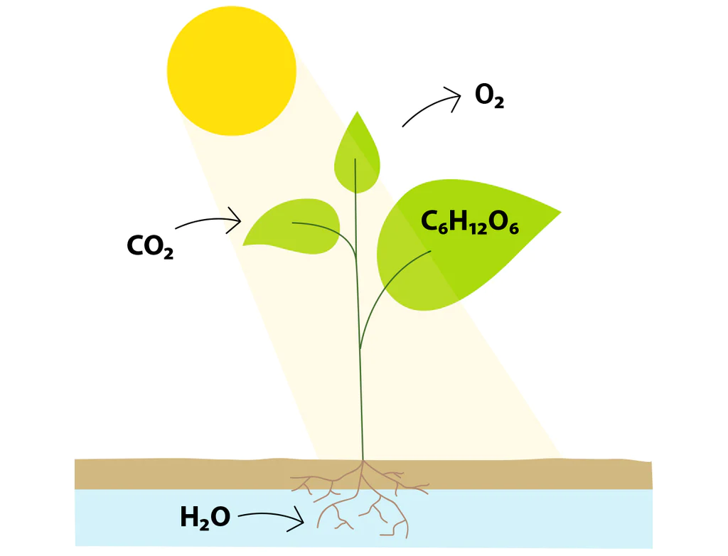
FUNKCIE LISTOV

Slide 5
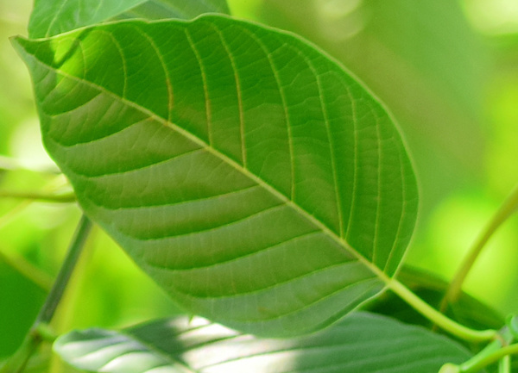
VONKAJŠIA STAVBA LISTU
ŽILKY
ČEPEĽ
STOPKA

Slide 6
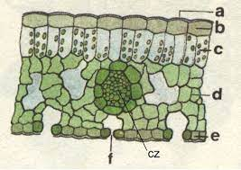
VNÚTORNÁ STAVBA LISTU
a- kutikula
b- vrchná pokožka
c- palisádový parenchým
d- hubovitý parenchým
f- prieduchy
cz- cievne zväzky

Slide 7
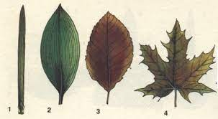
TYPY ŽILNATÍN
1. rovnobežná
2. vrcholovo súbežná
3. perovitá
4. dlaňovitá

Slide 8
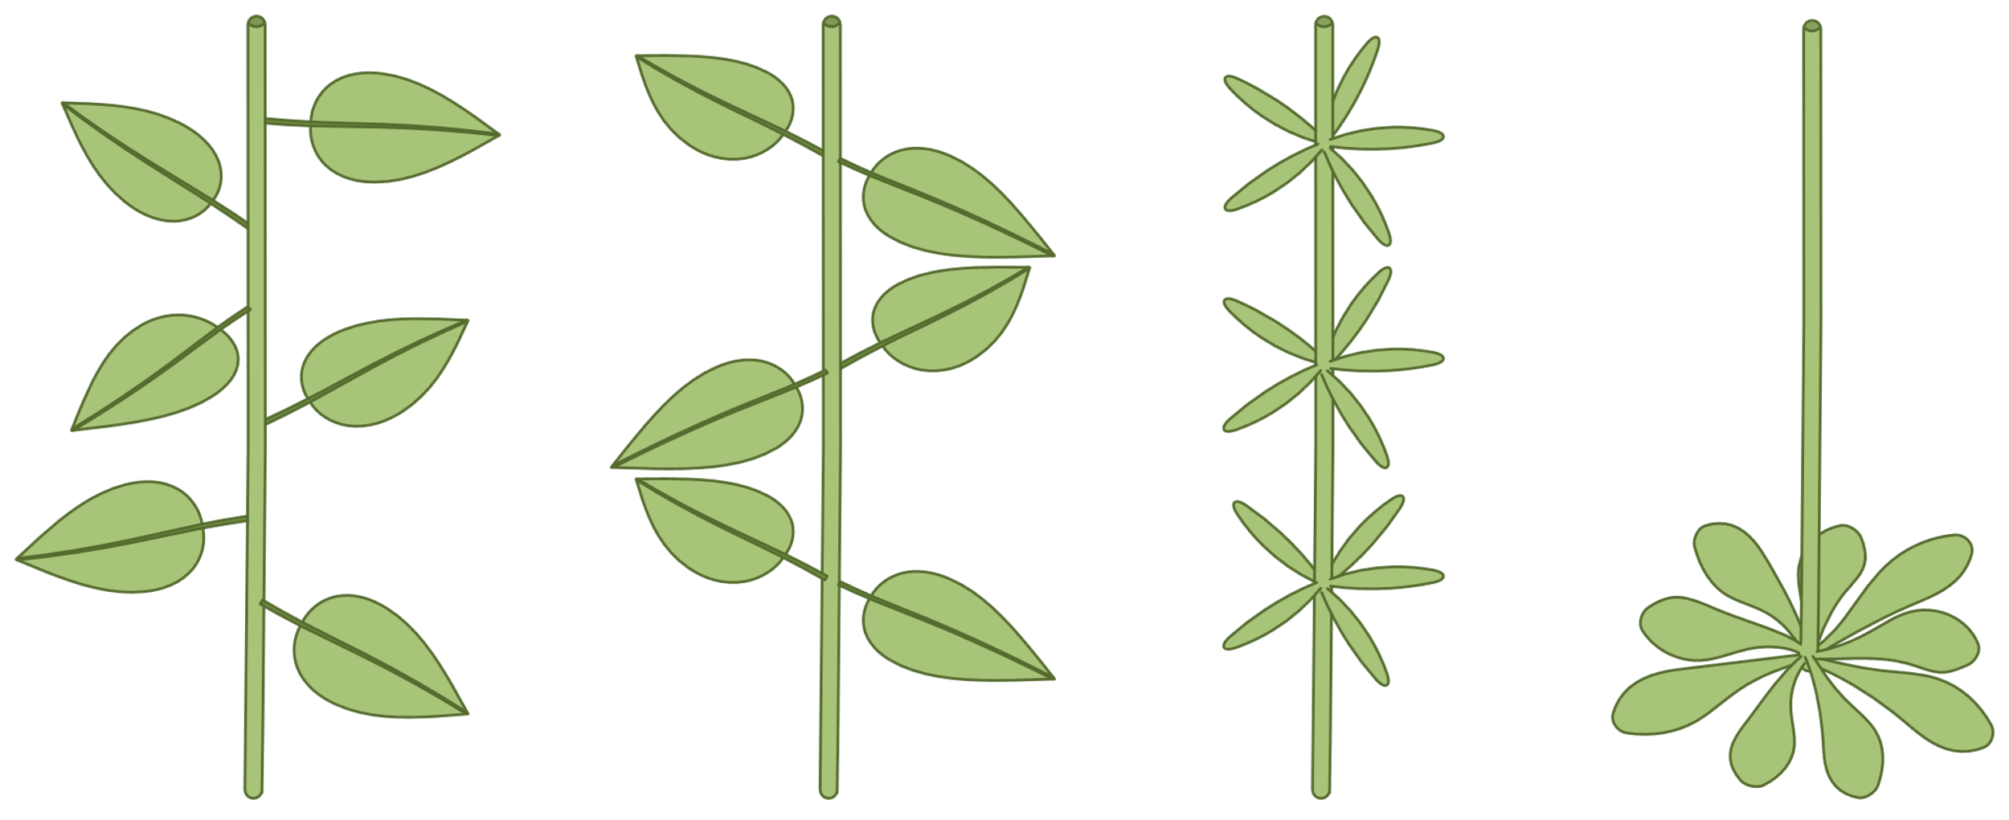
POSTAVENIE LISTOV NA STONKE
Striedavé
Protistojné
Praslenové
Prízemná ružica

Slide 9
VÝZNAM LISTOV
1. OPADÁVANIE LISTOV
2. HOSPODÁRSKY VÝZNAM

Slide 10
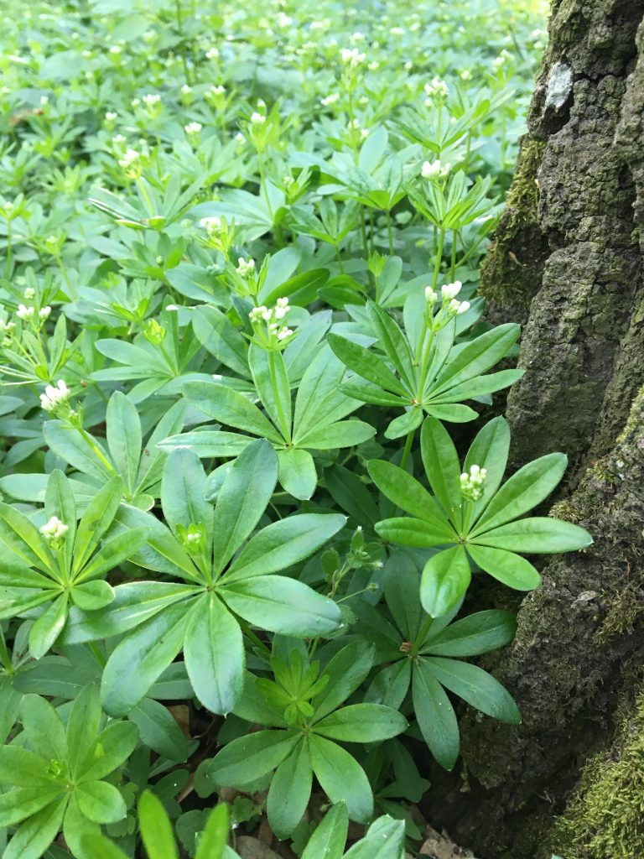
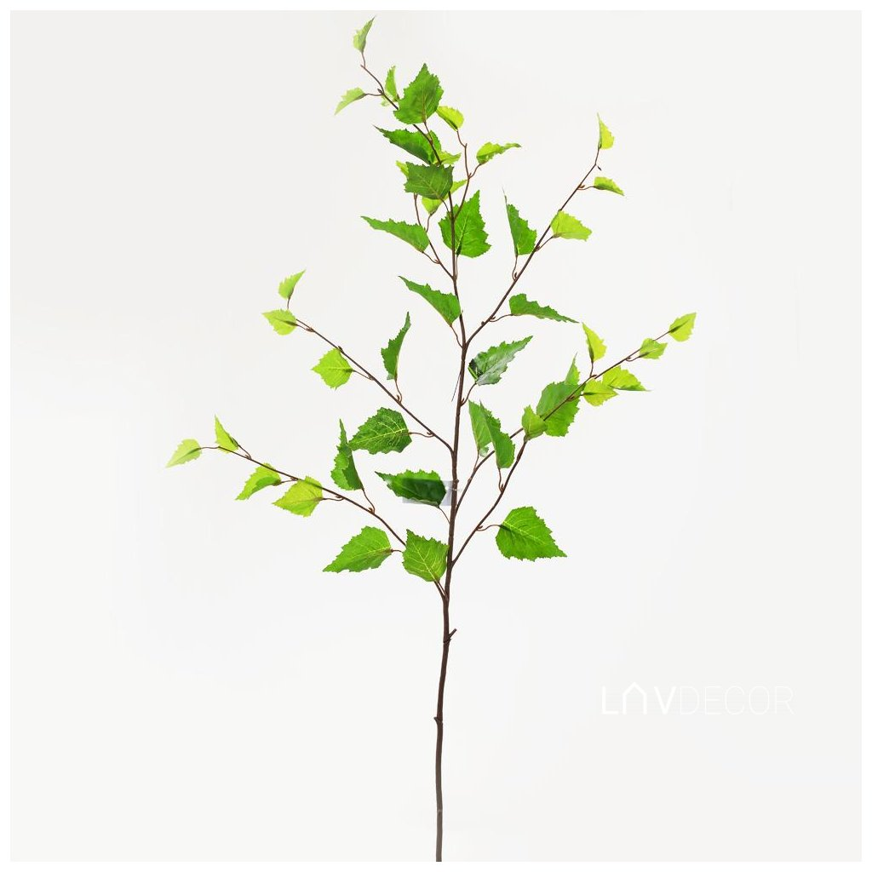
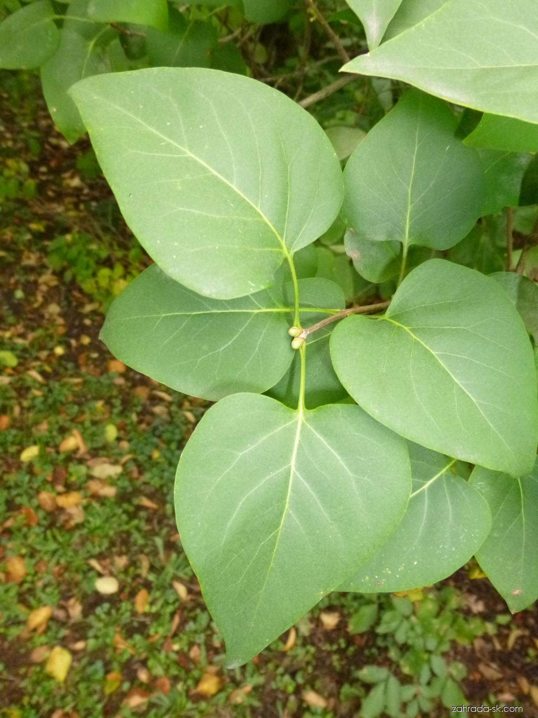
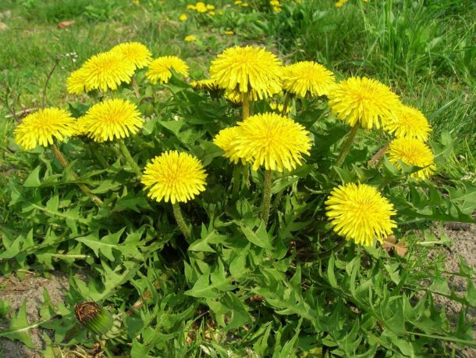
OPAKOVANIE

